Slide 1

3. 세계화와 상호 의존
4
세계화의 빛과 그늘

Slide 2


다양한 사례를 통해 지구적 차원에서 국가 간, 또는 지역 간의 상호 의존성 심화가 가져올 긍정적인 측면과 부정적인 측면을 파악할 수 있다.

Slide 3

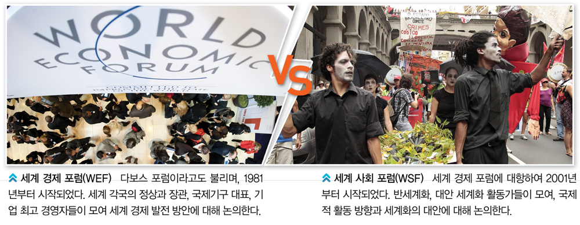

(164쪽)
세계화의 빛과 그늘
4
동전의 양면과 같이 긍정적인 측면과 부정적인 측면이 있는 세계화, 이를 둘러싼 갈등은 왜 발생하는 것일까?

Slide 4

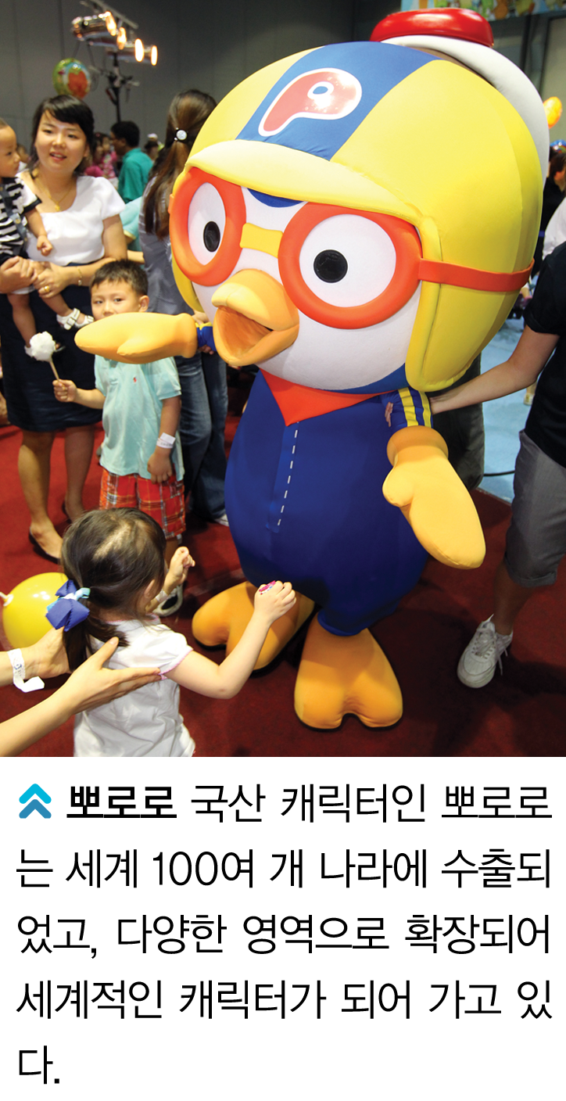
(164쪽)
세계화의 빛과 그늘
4
세계화의 긍정적 측면
① 경제 발전에 따른 빈곤 해소
② 문화 교류 확대
③ 지구촌 문제 해결을 위한 국가 간 상호
협력 증대

Slide 5
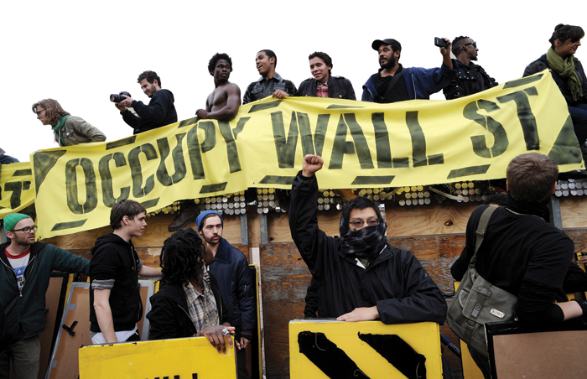
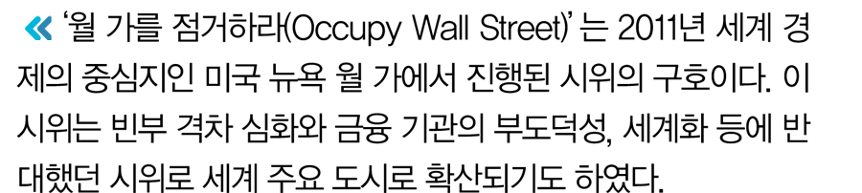
(165쪽)
세계화의 빛과 그늘
4
2. 세계화의 부정적 측면
① 지역 간, 국가 간 경제적 격차 심화
② 문화의 획일화 우려
③ 국제기구의 역할 증대로 개별 국가의 자율성 침해

Slide 6
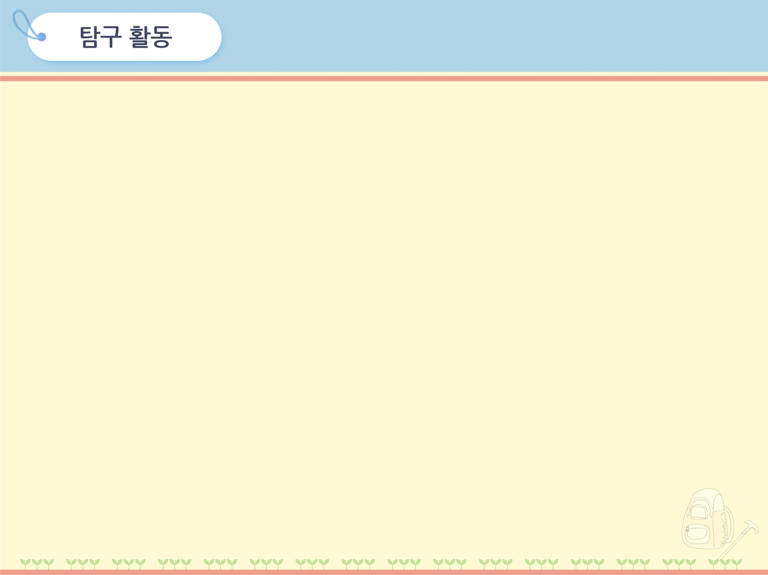

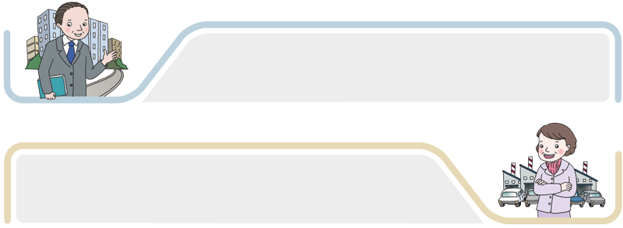
(165쪽)
세계화의 빛과 그늘
4
세계화와 관련된 다양한 입장
세계화는 국가·지역·기업·계층간의 경쟁을 통해 효율성의 극대화를 가져올 수 있습니다. 경쟁과 특화를 통해 자본, 노동 등 자원의 최적 배분을 가능하게 하며, 세계 시장의
단일적 통합과 시장 광역화를 통해 규모의 경제 이익을 발생시키기도 합니다.
정부 관계자
이제 우리나라는 농업으로 먹기 살기가 어렵고, 농사를 짓더라도 대규모화해야 경쟁력을 갖출 수 있다는 주장이 나오고 있습니다. 나아가 경쟁력이 약한 농업을 포기하더라도,
자동차와 휴대 전화가 우리나라를 먹여 살릴 수 있다는 주장이 나오기도 합니다.
자동차 기업 사장

Slide 7
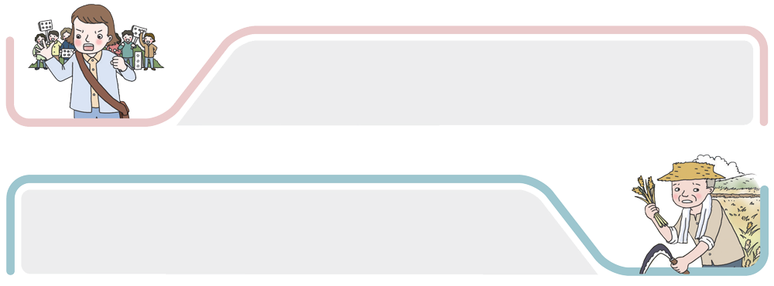
(165쪽)
세계화의 빛과 그늘
4
세계화와 관련된 다양한 입장
세계화는 자본 수출, 경쟁력의 우위 등을 통해서 세계 경제에 대한 일부 선진국의
지배를 강화할 수 있습니다. 또한 각 경제 주체의 대외 의존도를 심화하여, 상대적으로 경쟁력이 약한 산업은 쇠퇴하며 국가 간, 계층 간 소득의 양극화를 확대하는 데도
한몫을 하고 있습니다.
시민 단체 회원
도시와 농촌 간의 소득 격차가 확대되고 있는 가운데 무차별적인 농산물 시장 개방은 농가의 어려움을 가중시키고 있습니다. 식량 안보라는 말이 있습니다. 우리의 밥상을
외국 농산물로만 차리다가 외국 농산물 수입이 어려워지면 우리는 숟가락만 입에 물고 있어야 합니까?
농민

Slide 8
(165쪽)
세계화의 빛과 그늘
4
세계화와 관련된 다양한 입장
활동① 정부 관계자, 자동차 기업 사장, 시민 단체 회원, 농민은
세계화와 관련해 각각 어떤 입장인지 정리해 보자.
정부 관계자와 자동차 기업 사장은 세계화에 대해 긍정적
입장이며, 시민 단체 회원과 농민은 세계화에 대해 부정적인
입장이다.

Slide 9
(165쪽)
세계화의 빛과 그늘
4
세계화와 관련된 다양한 입장
활동② 자료를 통해 알 수 있는 세계화의 긍정적 측면과 부정적
측면에 대해 생각해 보고, 이에 대한 대처 방안을 토의해
보자.
긍정적 영향: 국가·지역·기업 간의 경쟁을 통해 효율의 극대화,
자원의 최적 배분 가능, 세계 시장의 단일적 통합을 통해 규모
의 경제 이익 발생, 무역 장벽 소멸을 통한 자유 무역의 이점
최대화 등이 있다.
부정적 영향: 일부 선진국의 지배 강화(부익부 빈익빈 현상),
대외 의존도 심화, 식량 안보 위협 등이 있다.

Slide 10
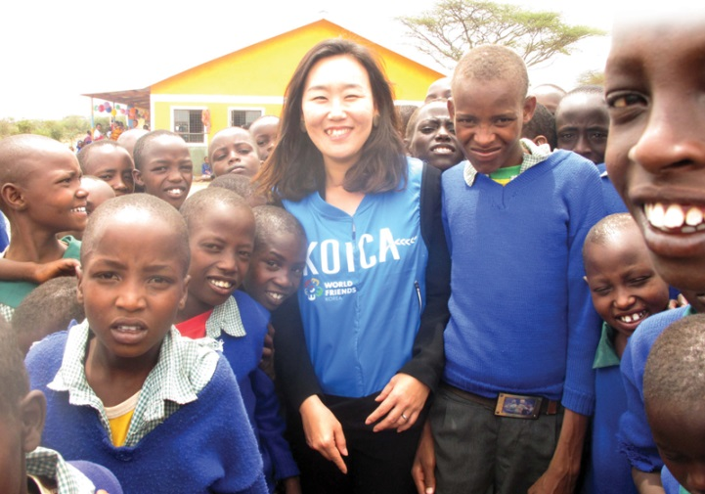
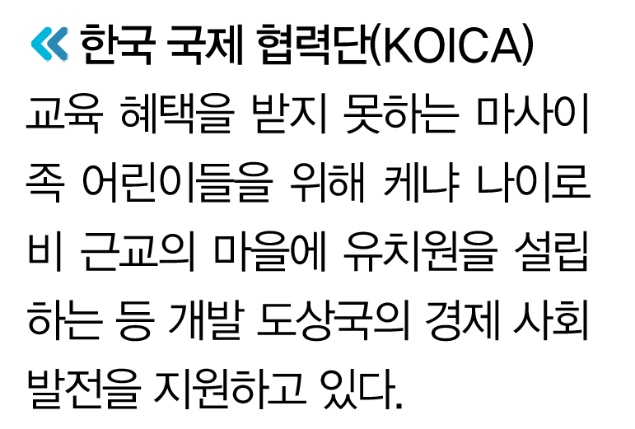
(166쪽)
세계화의 빛과 그늘
4
3. 세계화의 대응
① 세계화의 부정적 측면을 최소화
② 비정부 기구와 국제기구(경제 협력 개발 기구,
국제 노동 기구 등) 등이 세계화의 부작용을 견제하고 감시
③ 공정 무역의 확대
④ 서로의 다양성 및 특성을 존중하는 세계 시민의 역할과
자세 필요

Slide 11
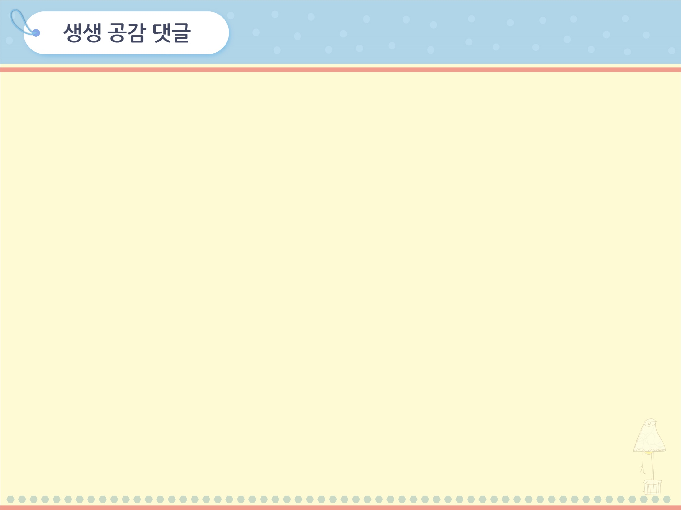

(167쪽)
세계화의 빛과 그늘
4
눈물로 만든 초콜릿이 달콤하다?
[자료1]을 읽고 밸런타인 데이에 대한 자신의 생각을
댓글로 적어 보자.
초콜릿을 판매하기 위한 일부 기업의 상업적 의도로
시작되었다.
연인들이 서로의 사랑을 확인할 수 있는 날이다.

Slide 12
(167쪽)
세계화의 빛과 그늘
4
눈물로 만든 초콜릿이 달콤하다?
2. [자료1]과 [자료2]를 읽고 초콜릿을 생산하고 소비하는
모든 사람에게 도움이 되기 위해서는 어떻게 해야 할 것인지
각자의 생각을 댓글로 적어 보고, 다른 사람들의 댓글을
‘추천’과‘반대’로 나누어 평가해 보자.
이왕 초콜릿을 산다면 공정 무역 초콜릿을 구입해 나눔을
실천해요.
남녀 간의 사랑을 표현하는 방법이므로, 우리가 관여할 수
없어요!

Slide 13


세계화의 빛과 그늘
4
세계 경제 포럼(WEF)에 대항하여, 반세계화를 주장하는
포럼의 명칭은?
답: 세계 사회 포럼(WSF)
2. 소비자의 입장에서 보면 세계화는 보다 ( ) 가격에 제품을
구입할 수 있고, 다양한 ( )의 기회를 가질 수 있게 해 준다.
답: 싼, 선택

Slide 14
세계화의 빛과 그늘
4
3. 세계화는 표준적인 행동 양식을 확산시켜 문화적 ( )를
가져오기도 한다.
답: 획일화
4. 세계화에 따른 ( )의 확대는 국가 간 빈부 격차를
늘리기도 한다.
답: 자유 무역
5. 개발 도상국의 지원과 세계 무역 확대를 위해 노력하는
대표적인 국제기구는?
답: 경제 협력 개발 기구(OECD)

Slide 15
세계화의 빛과 그늘
4
6. 선진국과 개발 도상국 사이의 불공정한 거래를 막고, 개발
도상국의 생산자에게 정당한 가격을 지불하려는 운동을 무
엇이라고 하는가?
답: 공정 무역
7. 세계화 시대에 세계 시민으로 살아가기 위해서는 서로의
다양성 및 특성을 존중하면서 조화롭게 살아가려는
( ) 태도와 관용적 이해의 자세를 길러야 한다.
답: 상대주의적

Slide 16
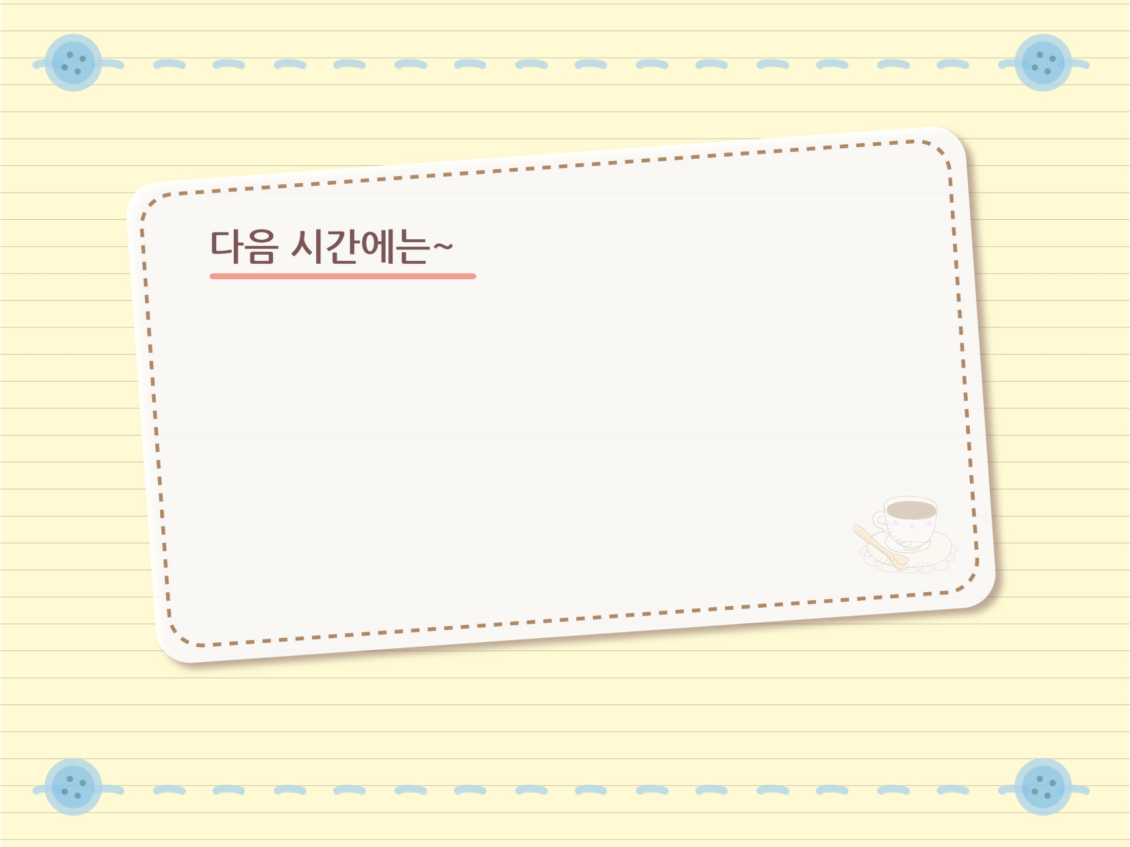
1
세계의 인구에 대해 수업합니다.

